Slide 1
FDF.GG
- Term-project

Slide 2
서비스적
FDF.GG
기대효과
URL
Contents
기능적
개발환경
Django 란
Main 앱
Score 앱

Slide 3
FDF.GG
Fast Duo Finder
Quickly find the duo.
From writing posts to searching all at once!

Slide 4
FDF.GG 기대효과
듀오 검색부터 전적검색까지 한번에
함께 게임을 하므로, 더 즐겁다
소통을 하므로, 승률에 긍정적인 영향

Slide 5
FDF.GG - URL
cse2019.run.goorm.io

Slide 6



Development environment
IDE : goorm IDE
RIOT DEVELOPER API
Template : CSS

Slide 7

Django
Create with django

Slide 8
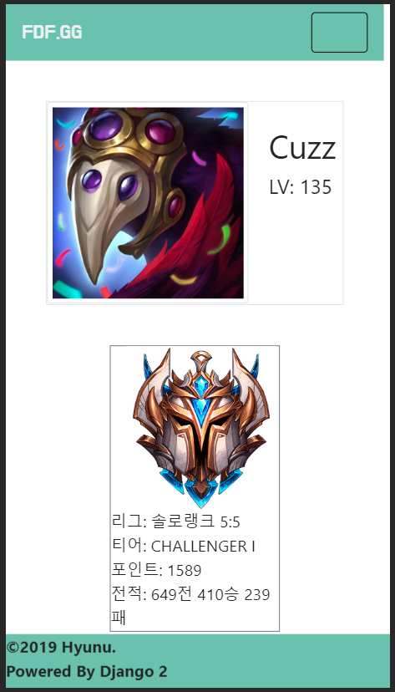
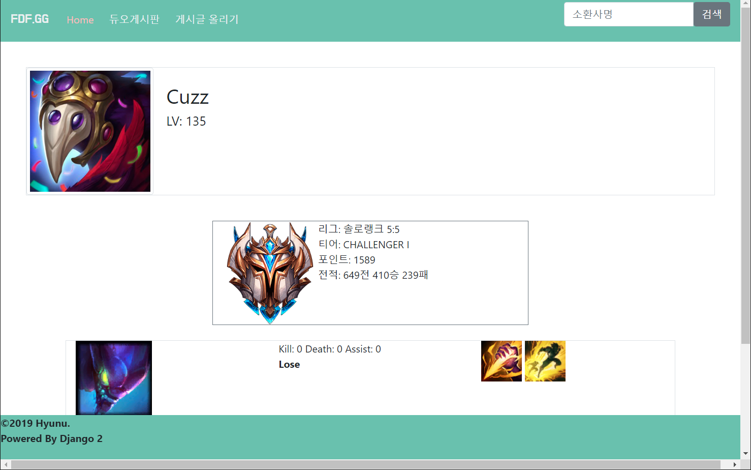
Template (searching page)
PC
MOBILE

Slide 9
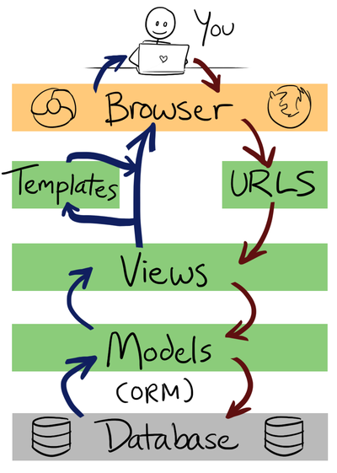
간략화한 Flow Chart
Models의 형식으로 저장된 데이터가
Views의 행동을 따라서
Templates의 옷을 입고 나온다

Slide 10
FDF.GG
Main
Score
게시판,
게시글 올리기
전적검색

Slide 11
Main
Score
게시판,
게시글 올리기
전적검색
DB에 데이터가 입출력 되는 과정
Template에 동적인 데이터가 출력되는 과정

Slide 12
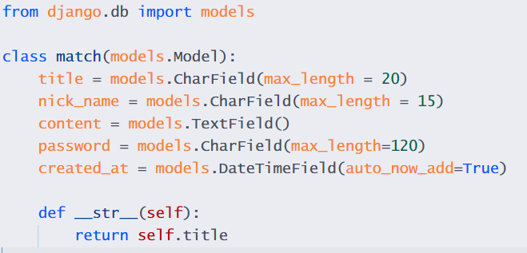
Main.models
Class를 이용하여 객체 생성

Slide 13

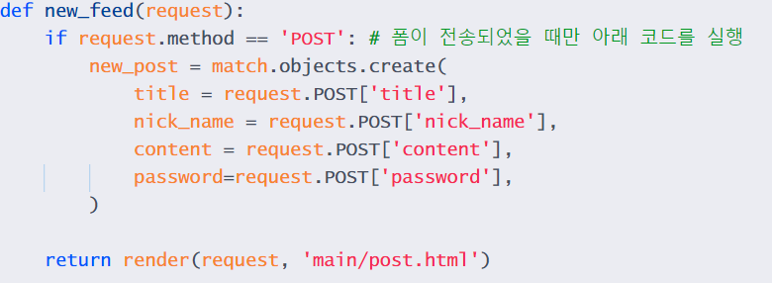
Main.views
<Index.html>파일 렌더
입력 받은 글을 모델형식에 맞게 DB에 업로드

Slide 14
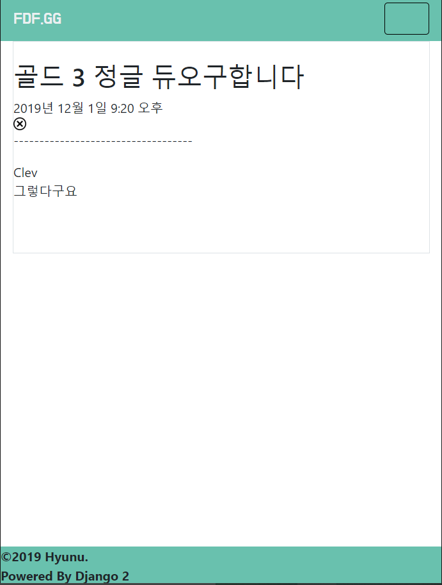
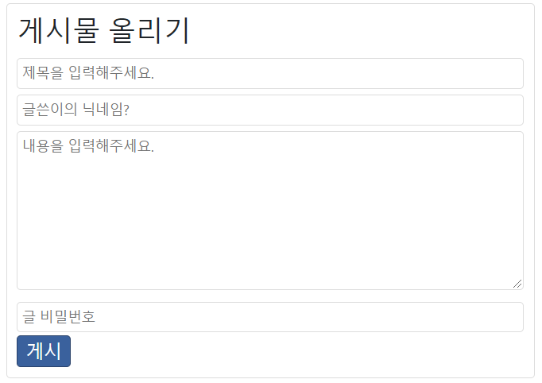
Main.template

Slide 15
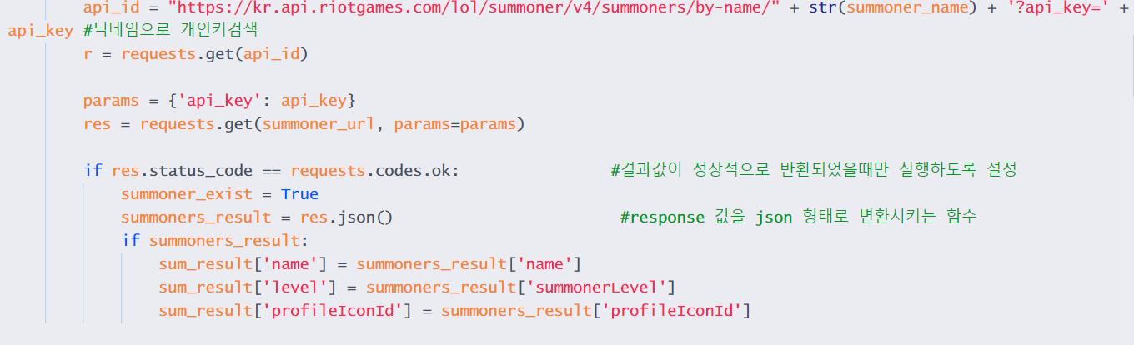
Score.views
입력받은 닉네임으로 티어, 전적검색

Slide 16
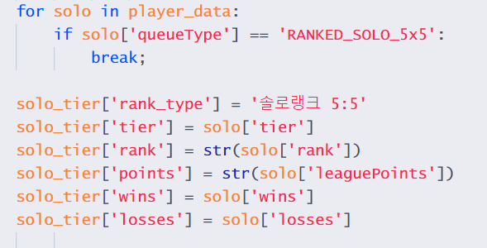
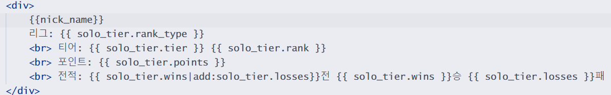
Views 와 Template 연결

Slide 17

Score.template

Slide 18
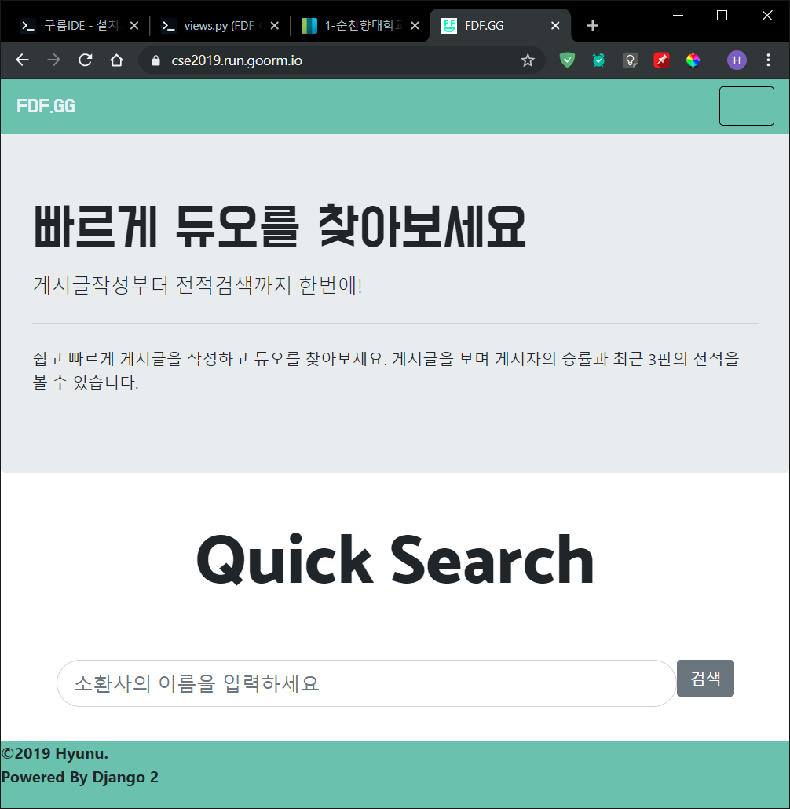
Template
메인 페이지

Slide 19

모든 코드보기
https://goor.me/isio2

